Slide 1
2
Тема: Координаційно-методичне забезпечення та інформаційно-методичний супровід екологічної освіти і еколого-натуралістичної творчості юннатів та учнів
Презентація заступника директора Хмельницького ОЦТКУМ В.В. Климчука

Slide 2
Педагоги-натуралісти профільного підрозділу Хмельницького ОЦТКУМ забезпечують:
пропагування юннатівської роботи в області, збереження дитячого контингенту та досягнення результативності навчання і виховання юних натуралістів
науково-педагогічна співпраця, інноваційна проектна й видавнича робота, підвищення професійної компетентності керівників гуртків і методистів еколого-натуралістичного напряму
вдосконалення організаційно-масової та інформаційно-методичної діяльності і матеріально-технічного забезпечення освітнього процесу

Slide 3
Проекти експериментального майданчика Національної АПН України
Педколектив ХОЕНЦУМ
«Формування національно-патріотичних почуттів дітей, учнівської і студентської молоді юннатівськими формами роботи в контексті українського патріотизму та євроінтеграції України»
«Позашкільна освіта - науково-методичне забезпечення екологічної освіти та морально-духовного виховання дітей, учнівської і студентської молоді»
«Формування творчої і соціально активної особистості засобами телекомунікаційних проектів у позашкільному навчальному закладі»
«Сучасні здоров’я- збережні технології навчання і виховання школярів як шлях до якісної освіти»

Slide 4
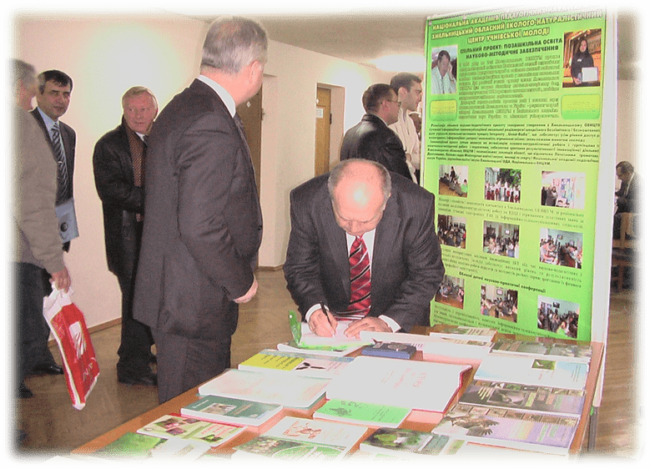
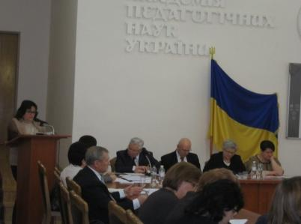
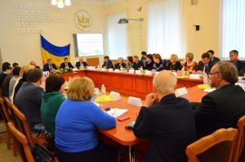
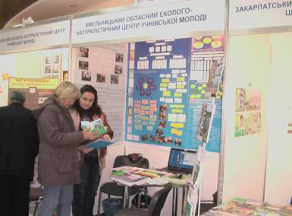
Презентація натуралістами результатів роботи експериментального майданчика в Національній академії педагогічних наук України

Slide 5
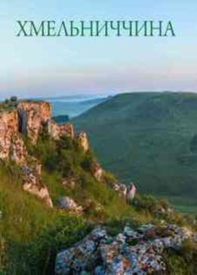
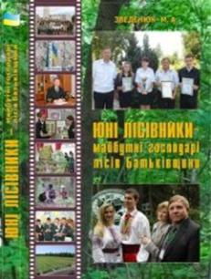
Під патронатом НАПН України в 2016-2020 роках надруковано:

Slide 6
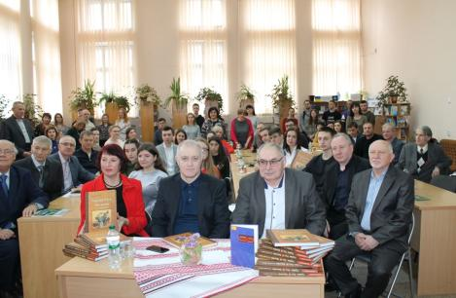
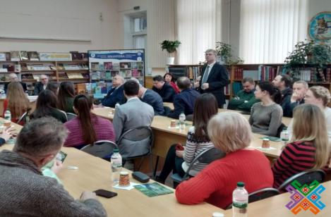
Презентація навчального посібника «Україна-Русь vs Московія: настільна книга» 21 лютого 2020 року

Slide 7
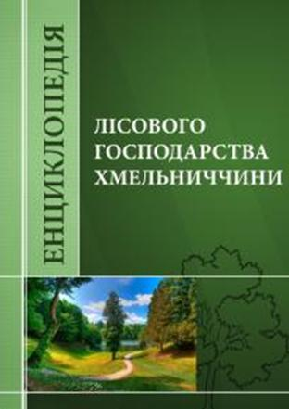
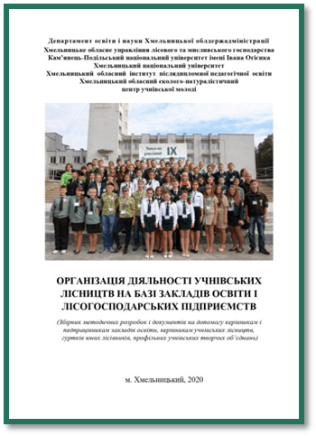
У 2020-2021 роках побачили світ видання:

Slide 8
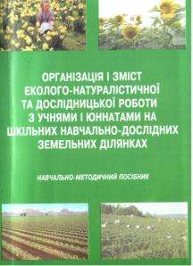
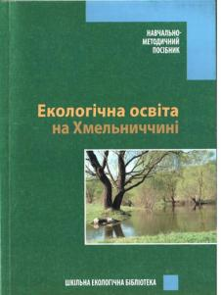
Література електронної бібліотеки Хмельницького ОЕНЦУМ

Slide 9
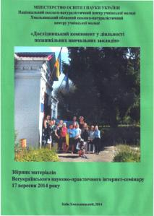
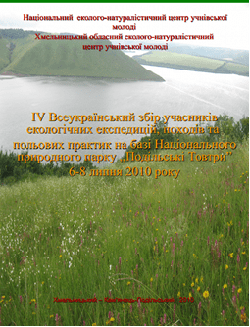
Література електронної бібліотеки Хмельницького ОЕНЦУМ

Slide 10
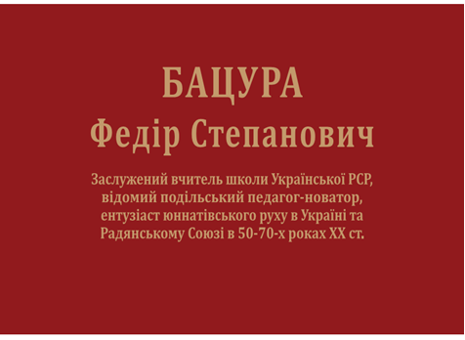
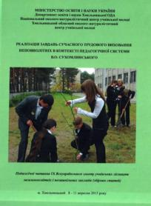
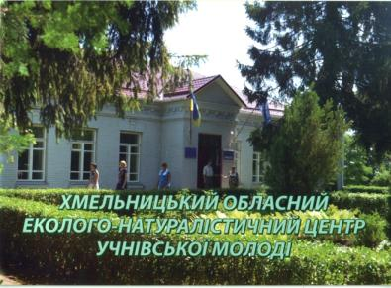
Література електронної бібліотеки Хмельницького ОЕНЦУМ

Slide 11
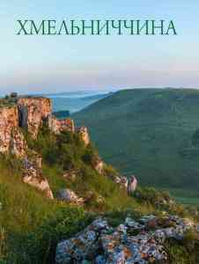
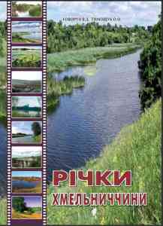
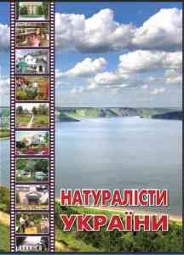
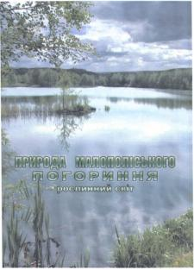
Література електронної бібліотеки Хмельницького ОЕНЦУМ

Slide 12
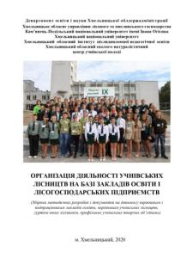
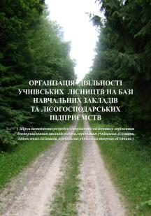
Література електронної бібліотеки Хмельницького ОЕНЦУМ
та ОУЛМГ, створена спільно з лісівниками області й України

Slide 13
Педколектив натуралістів у 2016-2021 роках
працював над науково-методичними темами:
«Формування національно-патріотичних почуттів учнівської молоді юннатівськими формами роботи в контексті українського патріотизму та євроінтеграції України» (2016 р.)
«Формування ціннісних орієнтирів учнівської молоді у контексті впровадження в навчально-виховний процес сучасних інноваційних педагогічних технологій» (2018 р.)
«Формування ціннісних орієнтирів учнівської молоді у контексті впровадження в навчально-виховний процес сучасних інноваційних педагогічних технологій» (2017 р.)
«Створення якісного освітнього середовища – запорука розвитку компетентнісної особистості в умовах закладу позашкільної освіти» (2019 р.)
«Міжнародне науково-педагогічне співробітництво як важливий фактор євроінтеграції та конкурентоспро-можності закладу позашкільної освіти» (2020 р.)
«Створення у гуртках рівного доступу до якісної освіти через впровадження новітніх технологій дистанційних форм навчання і формування у юннатів ціннісних орієнтирів» (2021 р.)

Slide 14
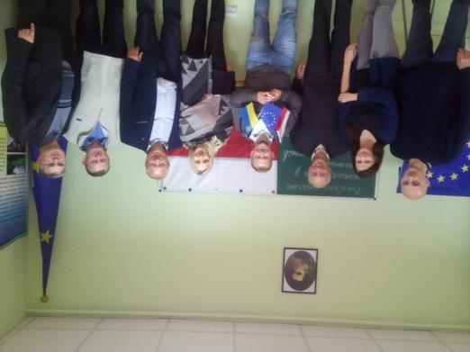
Науково-методична тема, реалізовувалася в 2020 році в контексті науково-педагогічної співпраці з польськими науковцями:
«Міжнародне науково-педагогічне співробітництво як важливий фактор євроінтеграції та конкурентоспроможності закладу позашкільної освіти»

Slide 15
60 гуртків 1020 юннатів
Юні лісівники
Основи екологічної біохімії
Юні орнітологи
Юні валеологи
Природа рідного краю
Юні акваріумісти
Юні друзі природи
Юні квітникарі
Юний дослідник
Лікарські рослини
Юні фотонату ралісти
Координаційно-методичне забезпечення та інформаційно-методичний супровід гурткової еколого-натуралістичної роботи педагогів-натуралістів з юннатами підрозділу в 2021-2022 н.р.

Slide 16
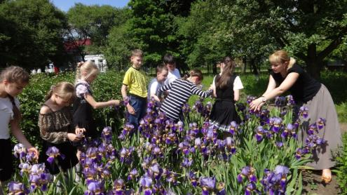
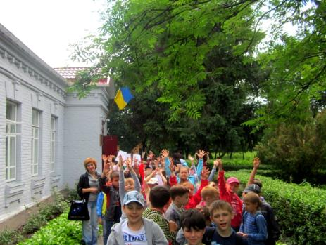
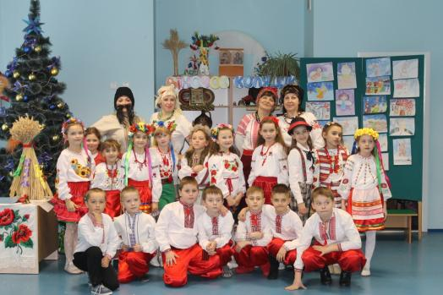
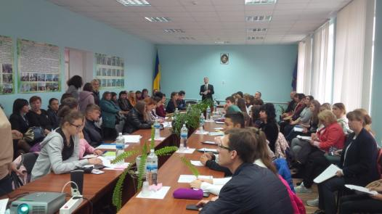

Slide 17
Співпраця натуралістів Хмельницького ОЦТКУМ
Підрозділ еколого-натуралістич-ного напряму ХОЦТКУМ
Хмельницький національний університет
Кам’янець-Подільський національний університет
Польські національні університети
м. Бидгоща
м. Любліна
м. Торуня
Інститут проблем виховання Національної академії педагогічних наук України
Хмельницький обласний ІППО
Хмельницьке обласне УЛМГ

Slide 18
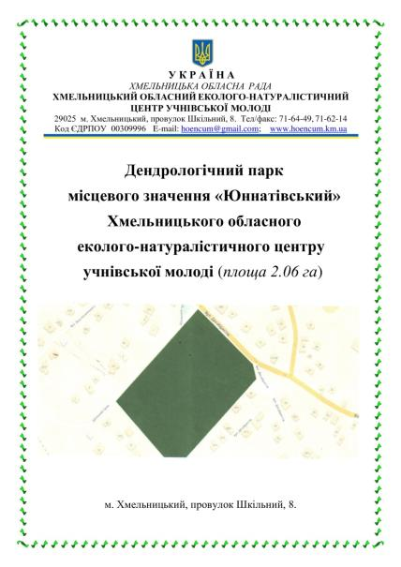
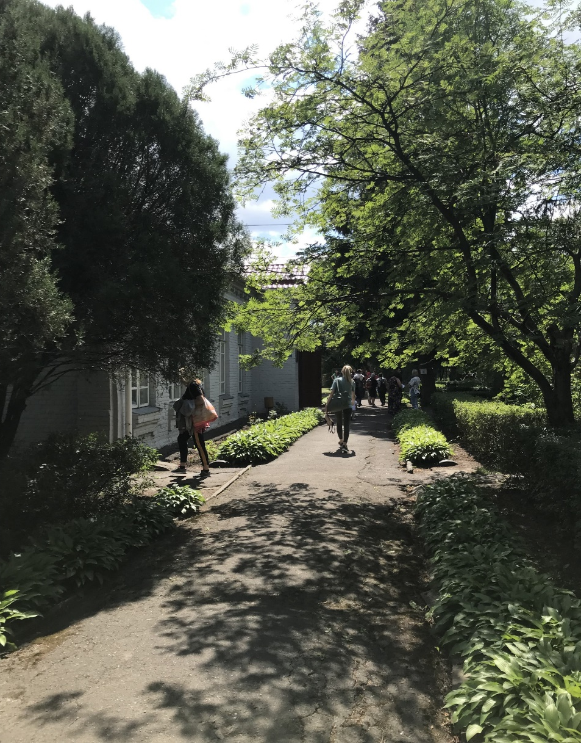
Спільно з науковцями Хмельницького національного університету і Департаментом природних ресурсів та екології ОДА педагогами-натуралістами створено дендропарк «Юннатівський»

Slide 19
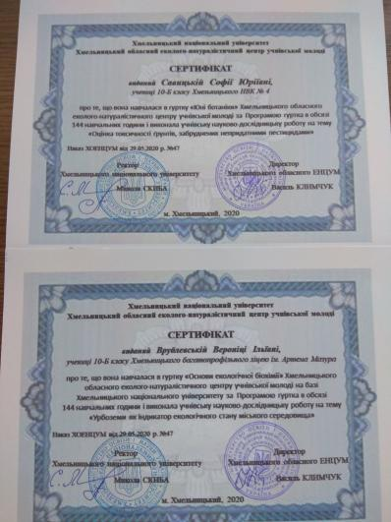
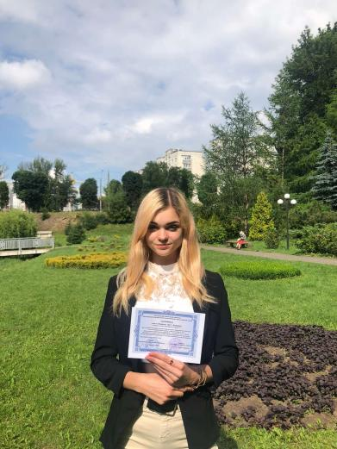
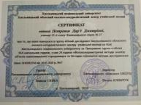
Спільний з Хмельницьким національним університетом Сертифікат юнната
для гуртківців, які виконали і захистили науково-дослідницькі роботи

Slide 20
Колектив педагогів-натуралістів забезпечує організацію, проведення і участь науковців та галузевих фахівців у проведенні, в т.ч. он-лайн:
науково-практичних конференцій
тематичних семінарів
організаційних нарад
круглих столів і презентацій
профільних конкурсів

Slide 21
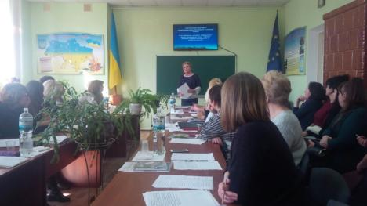
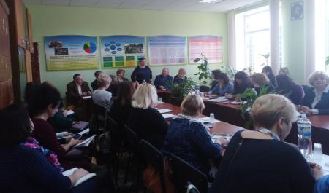
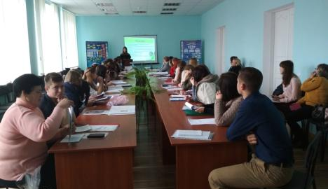
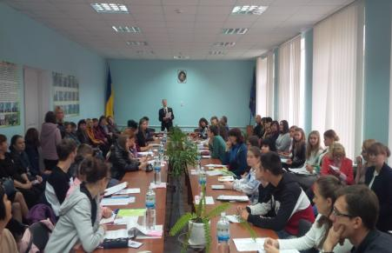

Slide 22
Координаційно-методичне забезпечення та інформаційно-методичний супровід Мережі базових (опорних) закладів освіти з питань екологічної освіти і виховання в ОТГ області
Всього
146
шкіл, гімназій, ліцеїв
53 заклади
екологічної освіти і виховання
52 заклади
дослідницько-натуралістичної роботи
41 заклади
природо-охоронної роботи

Slide 23
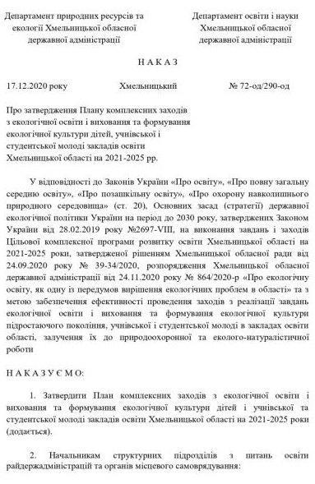
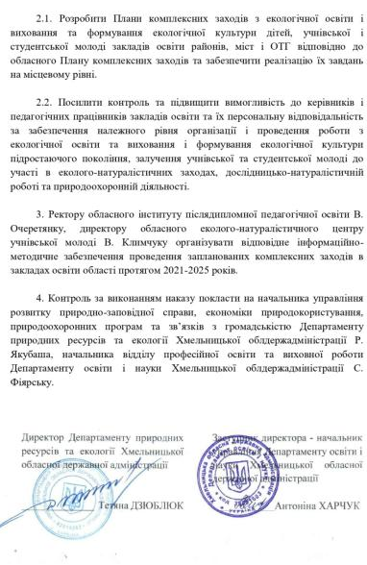
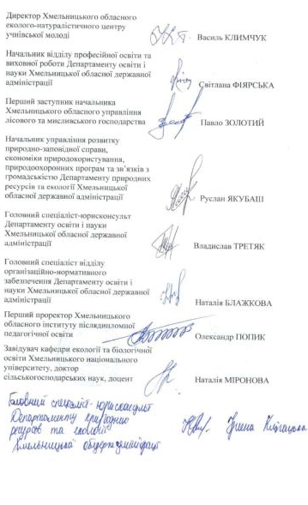
План комплексних заходів з екологічної освіти і виховання та формування екологічної культури дітей, учнівської і студентської молоді Хмельницької області на 2021-2025 роки

Slide 25
В закладах освіти Хмельниччини створено:

Slide 27
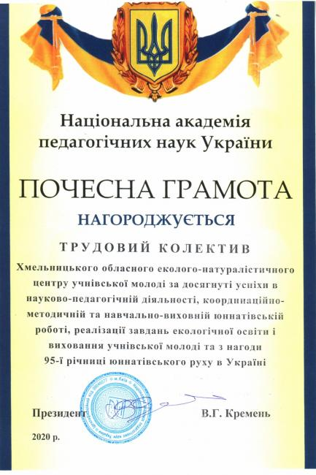
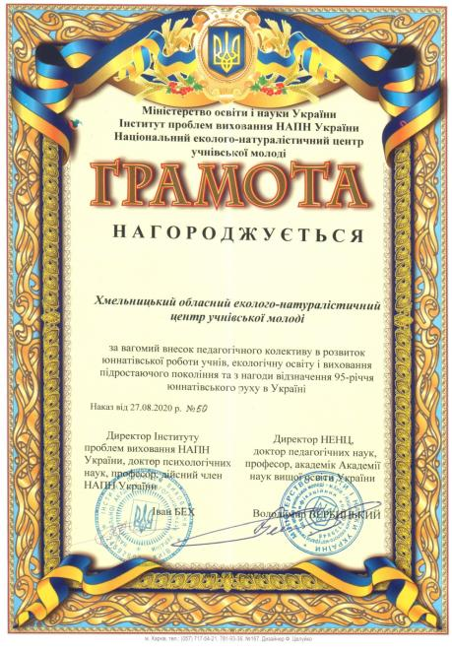

Slide 28
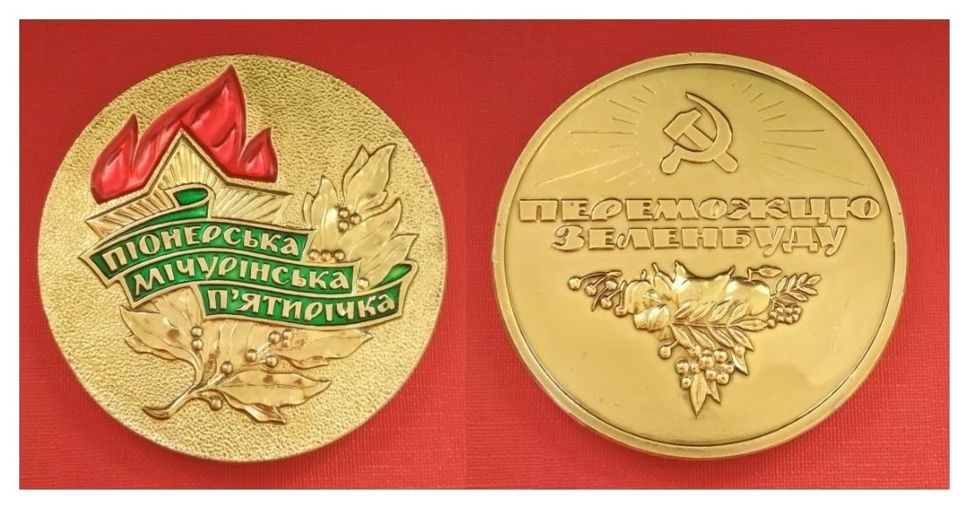
«Золота медаль» юннатів Хмельниччини
за перемогу в Піонерській мічурінській п’ятирічці 1971-1975 рр. - стимул до праці, збереження та продовження традицій попередніх поколінь

Slide 29
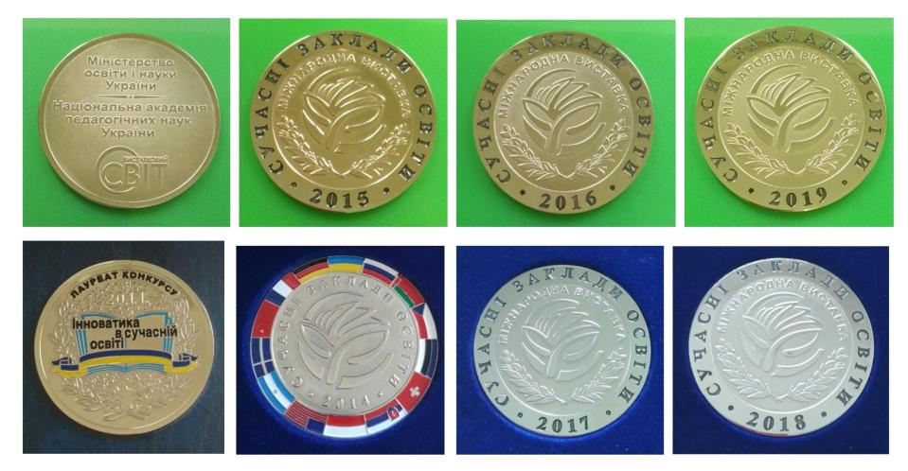
Здобуті відзнаки за участь у національних і міжнародних галузевих виставках «Інноватика
в сучасній освіті» та «Сучасні заклади освіти»

Slide 30
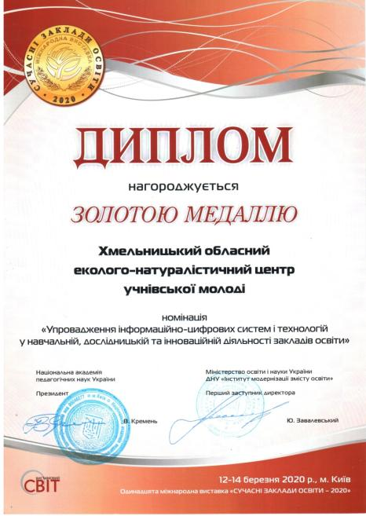
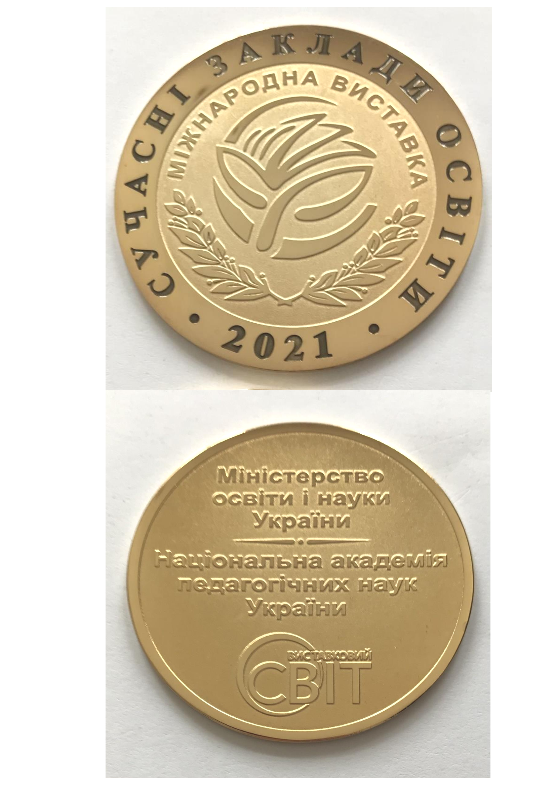

Slide 31
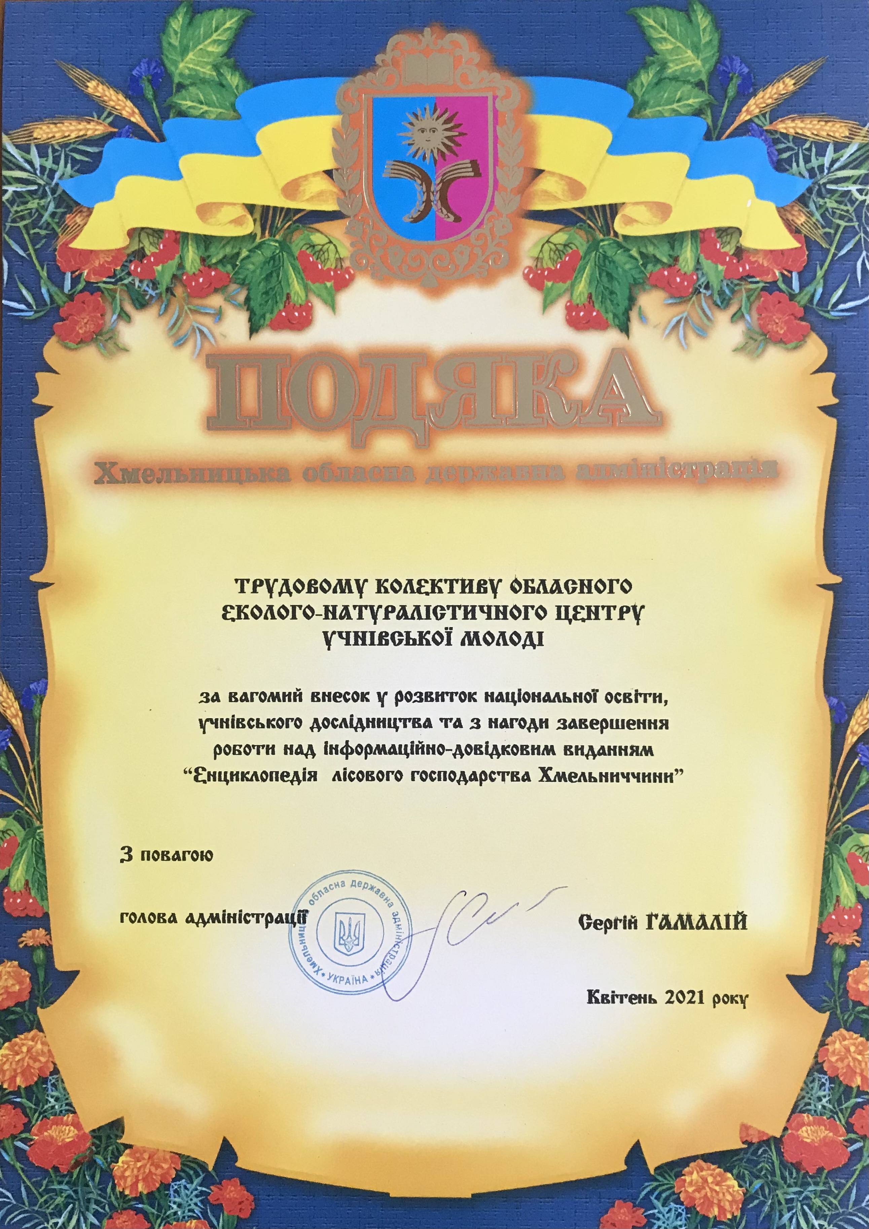
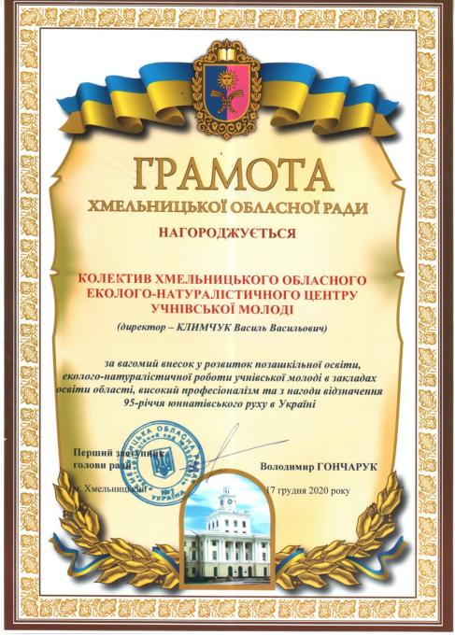

Slide 32
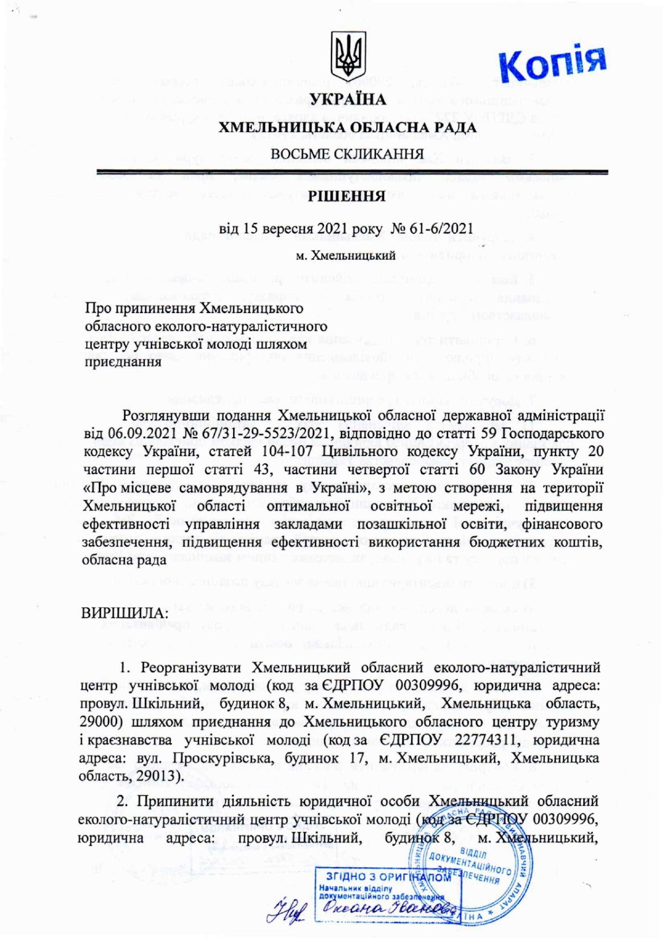

Slide 33
